Slide 1
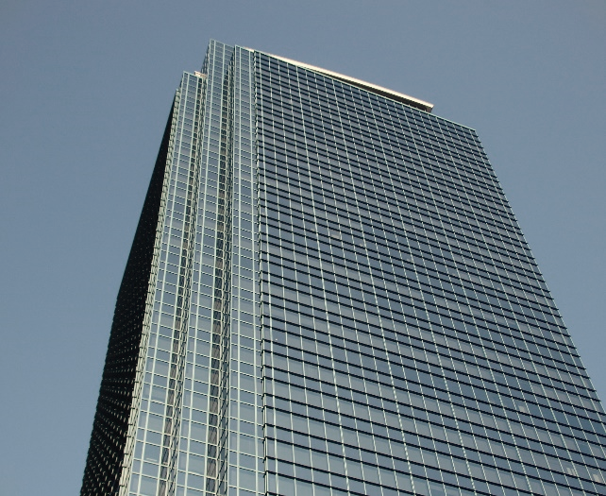
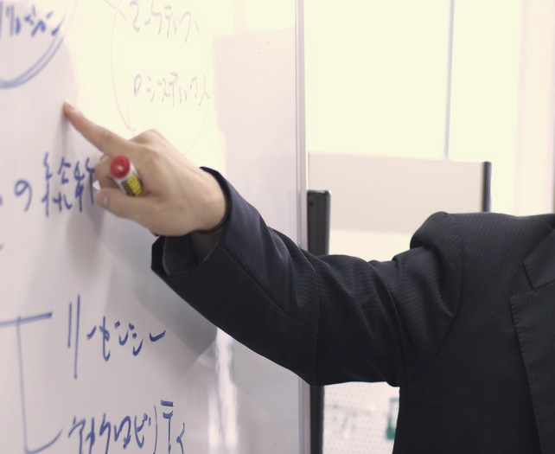
（公社）東村山法人会主催
共催：東京都労働相談情報センター国分寺事務所
必見！無料セミナー
働き方改革の対応策 ! !
令和元年
★経営労務講座★
９月１９日
木
１５：００～１７：００
東村山法人会館
東京都東村山市本町1-23-6
042-397-7654
水
1５：００～1５：５0
第１部
時間外労働の上限規制
講師：特定社会保険労務士
石津 雄美 氏
第２部
1５：５0～1７：00
年次有給休暇強制取得への具体的
対応策
講師：ＫＫパートナーズ
特定社会保険労務士 輿水香 氏
東村山法人会 事務局まで FAX：042-392-3820
法人名 |  | TEL： | FAX：
参加者 | 様 | 様 | 様
参加講座 （○を付けてください） | 全受講希望 第１部のみ受講 第２部のみ受講
備考
※記載いただいた個人情報は、当該セミナーの連絡・出欠確認用以外に使用することなく、個人情報保護法に基づき厳正に管理します。

